Slide 1
Повышение качества и эффективности образовательной деятельности
Панычев Александр Юрьевич
Ректор ПГУПС

Slide 2

Специалист
Ресурсы специалиста
Ожидания работодателя
Оценка соответствия на предприятии

Slide 3
ФГОС*
Профессиональный стандарт
Δ
Анализ и
корректировка
Заказчик,
заинтересованные стороны
Подготовка специалиста
Работодатель,
заинтересованные стороны
* Федеральный государственный образовательный стандарт

Slide 4
Проблемы транспортного образования:
низкий базовый уровень подготовки абитуриентов;
отсутствие мотивации и навыков эффективной работы преподавателей;
слабое влияние заинтересованных сторон на учебный процесс;
недостаточное ресурсное обеспечение.

Slide 5
Специфические задачи:
кадровое обеспечение возложенных на отрасль задач;
подготовка кадров для линии;
доведение целевиков до необходимого уровня;
осуществление приносящей доход деятельности для выполнения социальных обязательств.

Slide 6
Модель СМК
Постоянное улучшение
Потребители и заинтересован-ные стороны
Потребители и заинтересован-ные стороны
Ответственность руководства
Менеджмент ресурсов
Измерение, анализ, улучшение
Требования
Удовлетво-ренность
Вход
Жизненный цикл продукции
Выход

Slide 7
Пути решения проблем входа процесса:
1. Поиск и отбор лучших абитуриентов;
2. Совместная с заказчиком профориентационная работа и довузовская подготовка;
3. Расширение базы заказчиков;
4. Плодотворное сотрудничество со школами-поставщиками;
5. Доведение уровня подготовки абитуриентов, прежде всего целевиков, до приемлемого;
6. Введение дополнительных стимулов для поступления отличников и медалистов;
7. Эффективная информационная и рекламная политика.

Slide 8
Пути решения проблем процесса:
1. Учет пожеланий заказчиков при формировании учебных планов в части, предусмотренной ФГОС;
2. Повышение эффективности учебного процесса (современные методики, средства и технологии);
3. Расширение практики получения второго образования;
4. Создание условий для возможности заниматься наукой, спортом, творчеством и самоуправлением;
5. Постоянная обратная связь с потребителем и заинтересованными сторонами;
6. Повышение мотивации студентов.

Slide 9
Модель СМК
Постоянное улучшение
Потребители и заинтересован-ные стороны
Потребители и заинтересован-ные стороны
Ответственность руководства
Бережливое производство
ЗДЕСЬ
Менеджмент ресурсов
Измерение, анализ, улучшение
Требования
Удовлетво-ренность
Вход
Жизненный цикл продукции
Выход

Slide 10
Бережливое производство
это философия, которая основана на уважении к сотрудникам и постоянном совершенствовании процессов;
это действенная система простых решений, осуществляемая посредством методов, подходов и эффективных инструментов.

Slide 11
Этапы и принципы бережливого производства
определите, что создает ценность продукта с точки зрения потребителя;
определите все необходимые действия в цепочке производства продукции и устраните потери;
перестройте действия в цепочке производства таким образом, чтобы они представляли собой поток создания ценности;
делайте только то, что необходимо конечному потребителю в требуемом количестве;
стремитесь к совершенству за счет постоянного сокращения ненужных действий и уникального подхода к персоналу, заключающемуся в уважении, воспитании и развитии.

Slide 12

Что такое ЦЕННОСТЬ?
ЦЕННОСТЬ – полезность, присущая продукту с точки зрения клиента и находящая отражение в цене продаж и рыночном спросе.
!!! Реальную ценность продукта или услуги определяет только потребитель.

Slide 13
Поток создания ценности
До устранения потерь
После устранения потерь
Выставление заказа
Сборка
Получение продукции
Продажа и продвижение товара
Получение продукции
Изготовление продукции
Доставка
Обработка заказа
Заказ компонентов
Хранение и упаковка
Улучшение
Выставление заказа
Сборка
Оформление документов
Изготовление продукции
Доставка
Стоимость
Стоимость
Потери (муда)
Действия, которые добавляют ценность

Slide 14
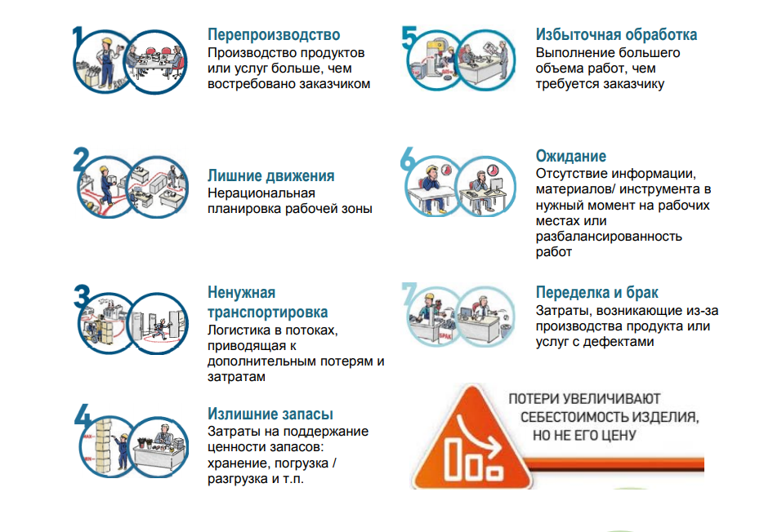
Семь видов потерь:
(!) Потери — любая работа (деятельность), которая потребляет ресурсы, но не создает ценности для заказчика.

Slide 15

Инструменты бережливого производства
Кайдзен – непрерывное совершенствование всего потока создания ценности в целом или отдельного процесса с целью увеличения ценности и уменьшения потерь.
«Стремясь к малому, достигнешь многого…»
Дао дэ цзин

Slide 16

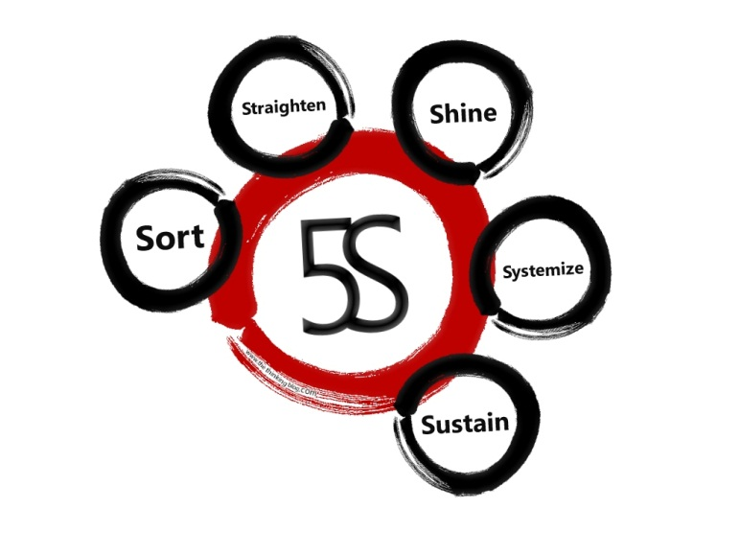
5S
Сортируй
Совершенствуй
Создавай порядок
Содержи в чистоте
Стандартизируй
Пять терминов, которые начинаются с «S».
Слова, обозначающие пять шагов, которые позволяют создать рациональное рабочее место, соответствующие принципам бережливого производства и визуального управления.

Slide 17

Канбан (в переводе с японского «канн» – «видимый / визуальный», а «бан» – «вывеска / доска») – это инструмент визуализации процесса исполнения задач в рамках
структурного подразделения организации, позволяющий корректировать загрузку сотрудников, выявлять проблемные зоны в работе структурного подразделения и своевременно принимать корректирующие решения.

Slide 18

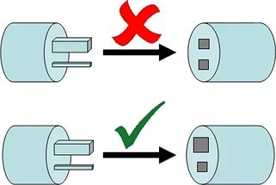
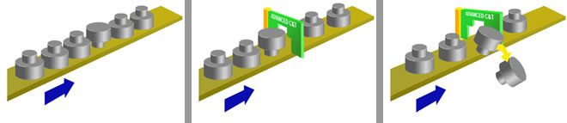

Poka-yoke (принцип нулевой ошибки) – метод предотвращения ошибок, благодаря которому работу можно сделать только одним правильным способом и дефект просто не может появиться.

Slide 19
Визуализация является основой фундамента менеджмента любой организации. Состояние всех процессов должно быть наглядным, даже самые тщательно спроектированные процессы требуют высокого уровня дисциплины, внимания и поддержки, которые нужно постоянно отслеживать.

Slide 20
Картирование позволяет определить скрытые в потоке создания ценности или процессе потери, а также выявить значимую и незначимую работу, что позволит разработать мероприятия для его оптимизации.

Slide 21
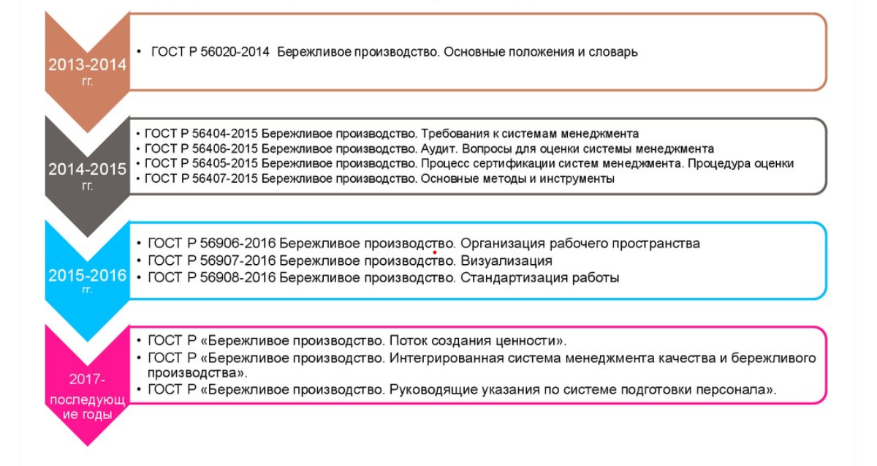
Стандарты «бережливого производства»:

Slide 22
СПАСИБО ЗА ВНИМАНИЕ!

